Slide 1
Багатоканальна високоточна система збирання даних на основі високопродуктивних АЦП із ваговою надлишковістю
Попенко В.М. група 1КС-14м
Керівник:
д.т.н., проф. Азаров О.Д.
Notes:
1
1

Slide 2
Кваліфікаційні ознаки дослідницької роботи
Метою даної роботи є підвищення точності систем на основі АЦП за рахунок вагової надлишковості.
Об’єктом дослідження є процес багатоканального високоточного збирання даних на основі АЦП із ваговою надлишковістю, що самокалібрується.
Предметом дослідження є похибки багатоканального аналого-цифрового перетворення.
Notes:
2
2

Slide 3
Наукова новизна одержаних результатів полягає в наступному: подальшого розвитку дістав метод високоточного аналого-цифрового перетворення в багатоканальній системі збирання даних.
Практична цінність роботи полягає у тому, що розроблена система може бути використана для проектування систем, в яких застосовується аналого-цифровий перетворювач, що самокалбрується, на основі неточних елементів
Notes:
3
3

Slide 4



Вагова надлишковість
Суть вагової надлишковості проявляється в тому, що сума ваг молодших розрядів більша або в крайньому випадку дорівнює вазі старшого розряду:
Абсолютна вагова надлишковість:
Рівень вагової надлишковості:
Notes:
4
4

Slide 5
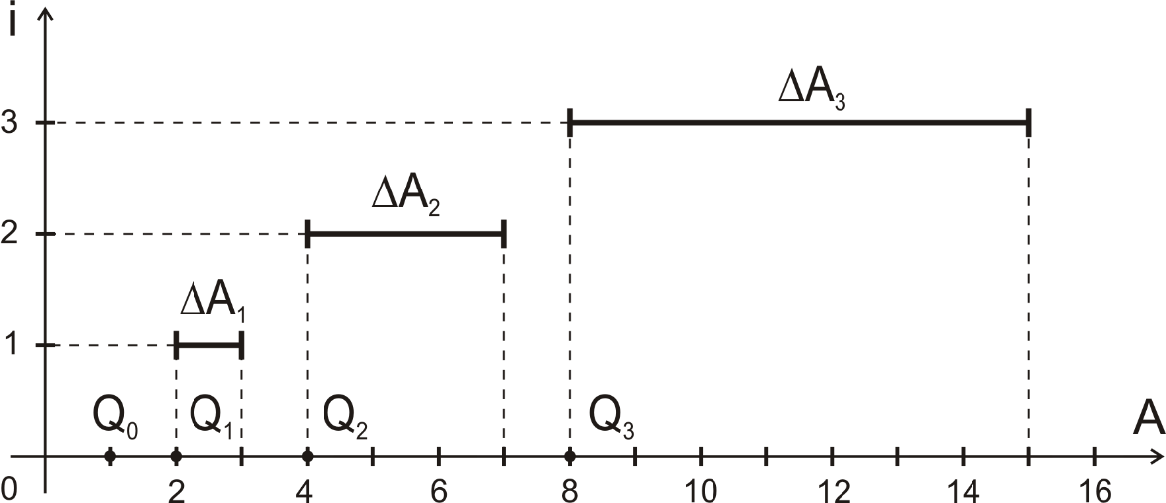
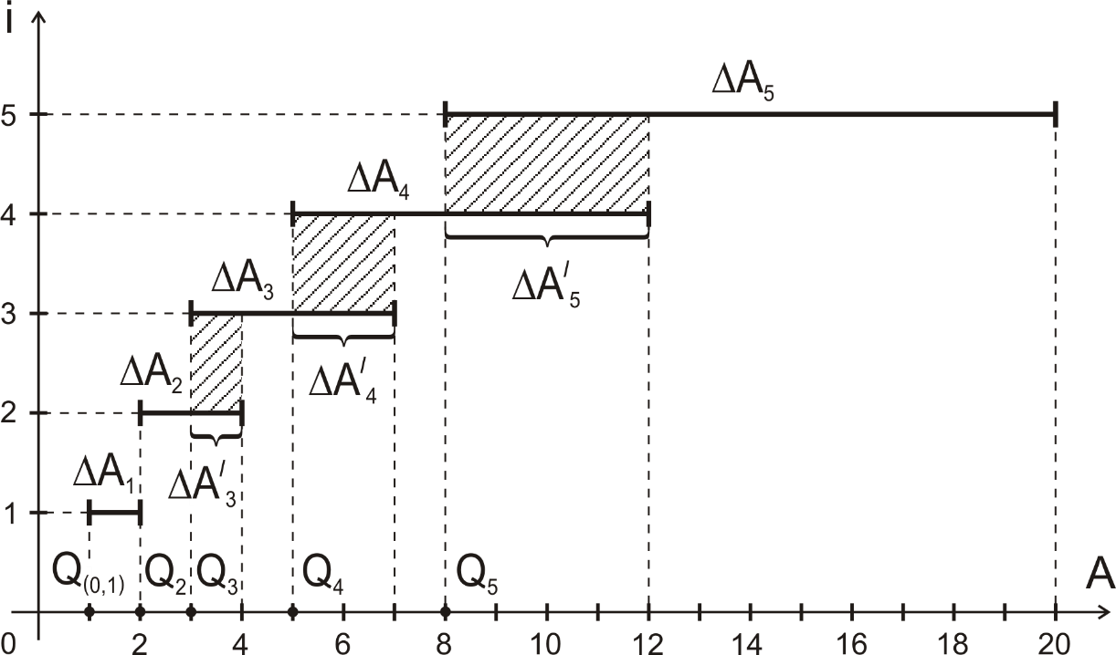
Перетворювальні шкали
Двійкова система числення
Система числення з ваговою надлишковістю – Фібоначчі

Slide 6
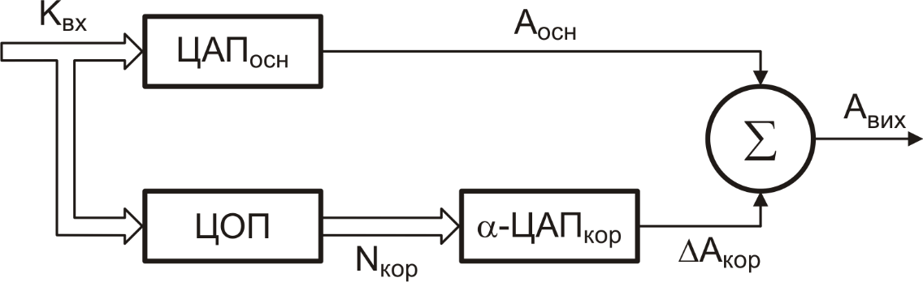
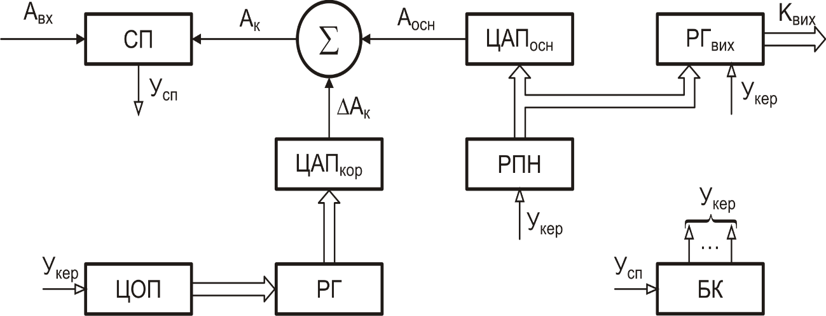
Коригування вихідної величини
двійкового ЦАП
Двійковий АЦП порозрядного наближення,
що самокоригується

Slide 7
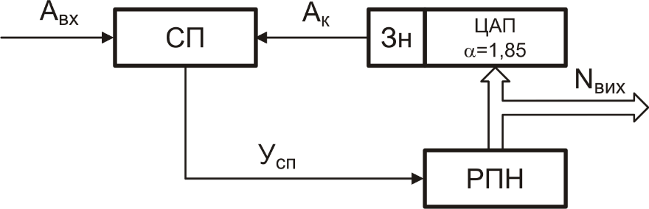
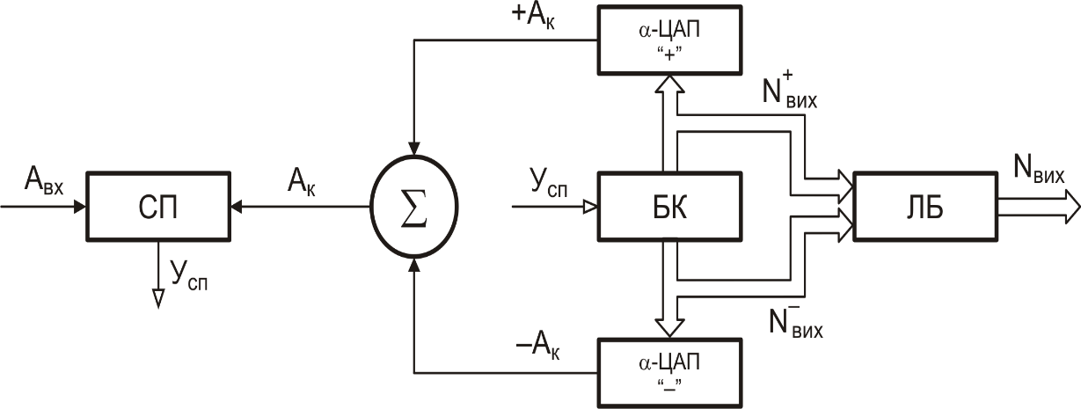
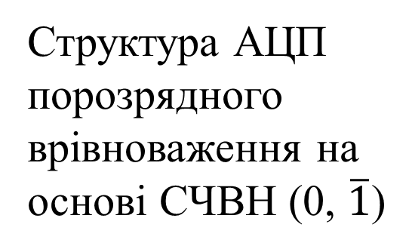
Структура АЦП порозрядного врівноваження на основі СЧВН (0, 1)
Структура АЦП порозрядного врівноваження на основі СЧВН (0, $\overline{1}$)

Slide 8
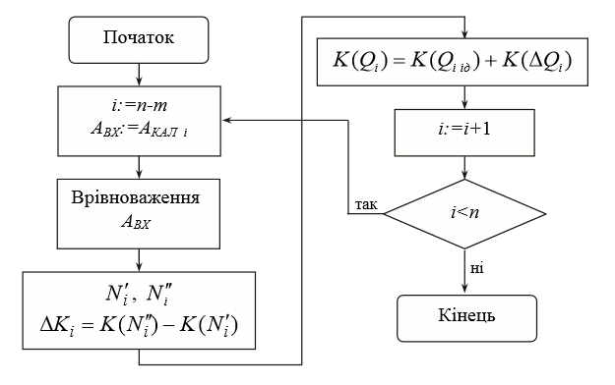
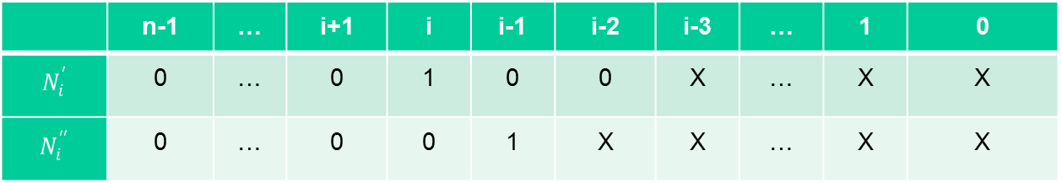
Граф-схема алгоритму цифрового самокалібрування із заданням індивідуального рівня калібрувального сигналу
 | n-1 | … | i+1 | i | i-1 | i-2 | i-3 | … | 1 | 0
$$N_{i}^{′}$$ | 0 | … | 0 | 1 | 0 | 0 | X | … | X | X
$$N_{i}^{′′}$$ | 0 | … | 0 | 0 | 1 | X | X | … | X | X

Slide 9
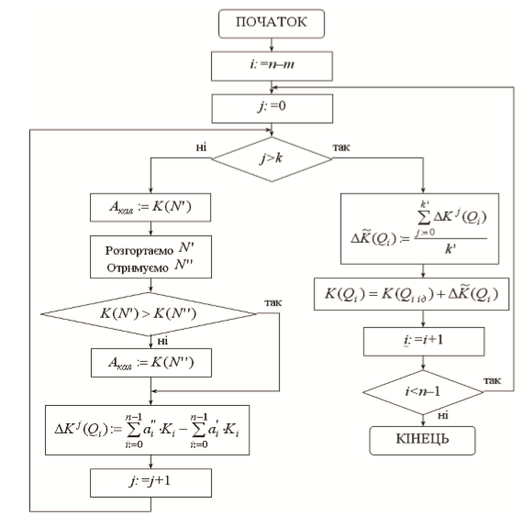
Граф-схема алгоритму самокалібрування з усередненням на розгортках

Slide 10
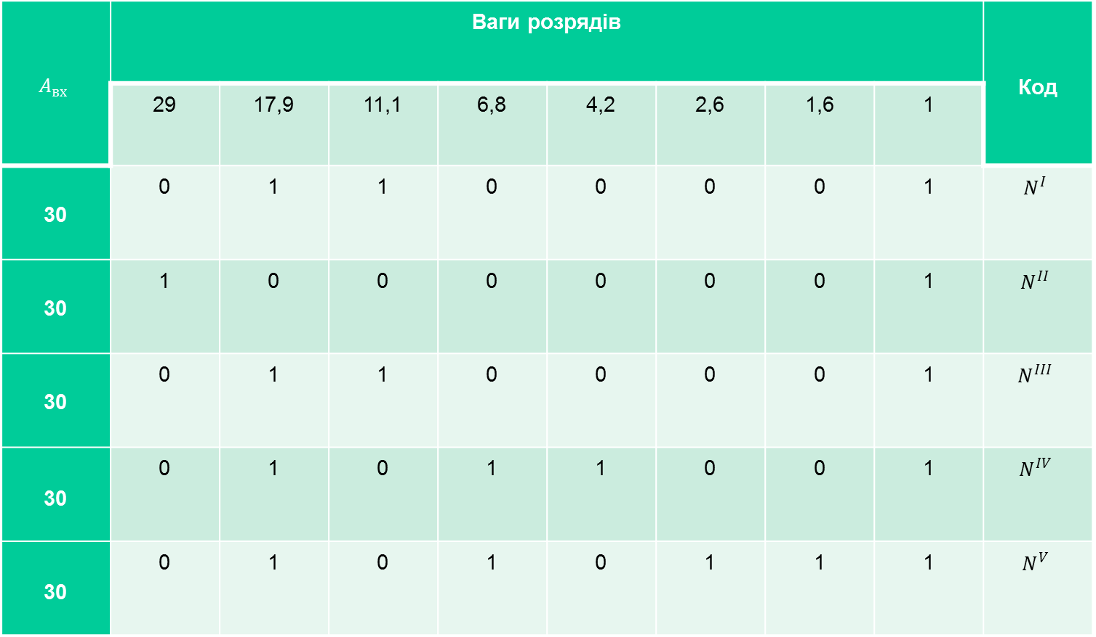
Виконання операцій згортки-розгортки для СЧВН з α=1,618
$$A_{вх}$$ | Ваги розрядів |  |  |  |  |  |  |  | Код
 | 29 | 17,9 | 11,1 | 6,8 | 4,2 | 2,6 | 1,6 | 1
30 | 0 | 1 | 1 | 0 | 0 | 0 | 0 | 1 | $$N^{I}$$
30 | 1 | 0 | 0 | 0 | 0 | 0 | 0 | 1 | $$N^{II}$$
30 | 0 | 1 | 1 | 0 | 0 | 0 | 0 | 1 | $$N^{III}$$
30 | 0 | 1 | 0 | 1 | 1 | 0 | 0 | 1 | $$N^{IV}$$
30 | 0 | 1 | 0 | 1 | 0 | 1 | 1 | 1 | $$N^{V}$$

Slide 11
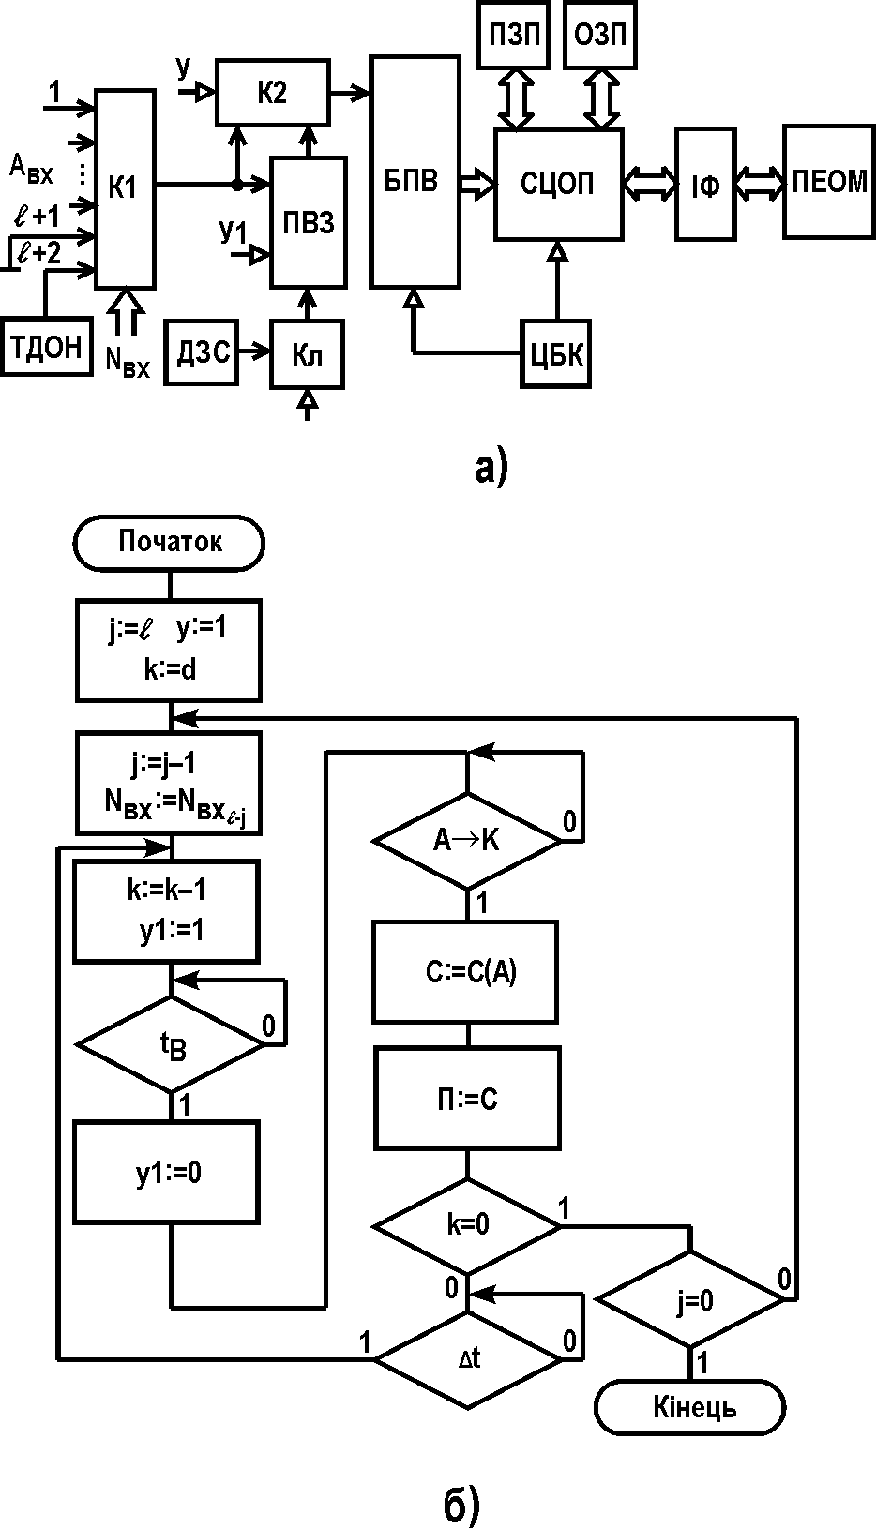
Багатоканальна високоточна
система збирання даних з підвищеною стабільністю метрологічних характеристик

Slide 12
Граф-схема функціонування багатоканальної високоточної системи збирання даних з підвищеною стабільністю метрологічних характеристик

Slide 13
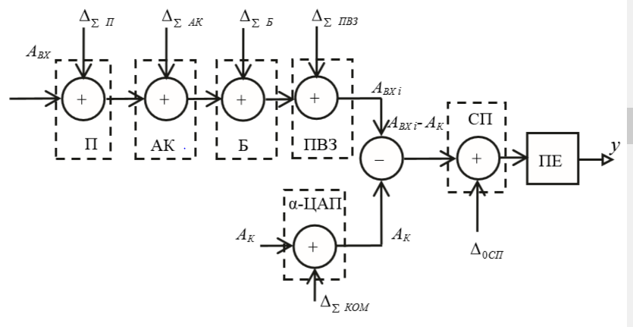
Модель складових похибок наскрізного каналу АЦ-перетворення

Slide 14
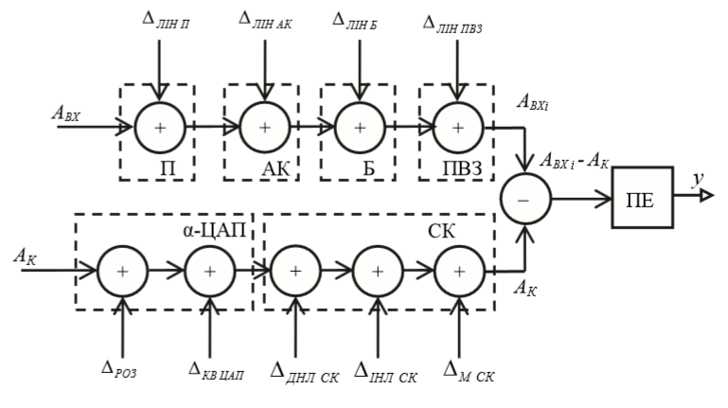
Модель некоригованих складових похибок каналу АЦ-перетворення після проведення процедури самокалібрування

Slide 15
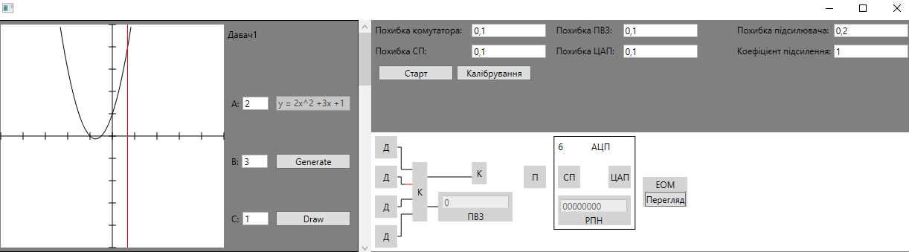
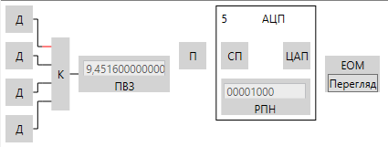
Моделювання процесу збирання даних
Вікно програми для моделювання процесу збирання даних
Частина вікна програми для демонстрації роботи системи

Slide 16
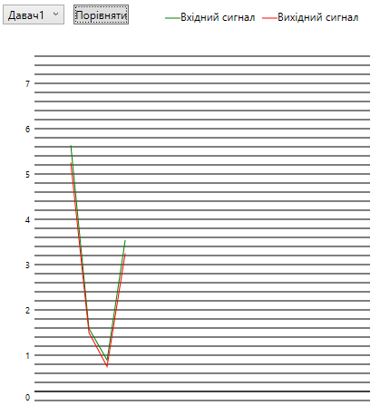
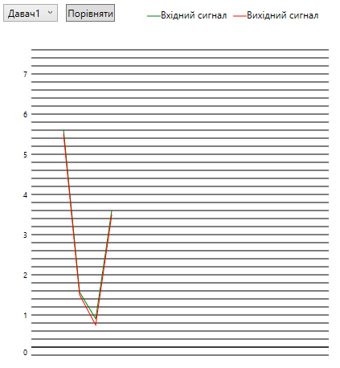
Результат моделювання збирання даних (при вказанні лише похибки ЦАП 0,1%):
Без самокалібрування
З самокалібруванням

Slide 17
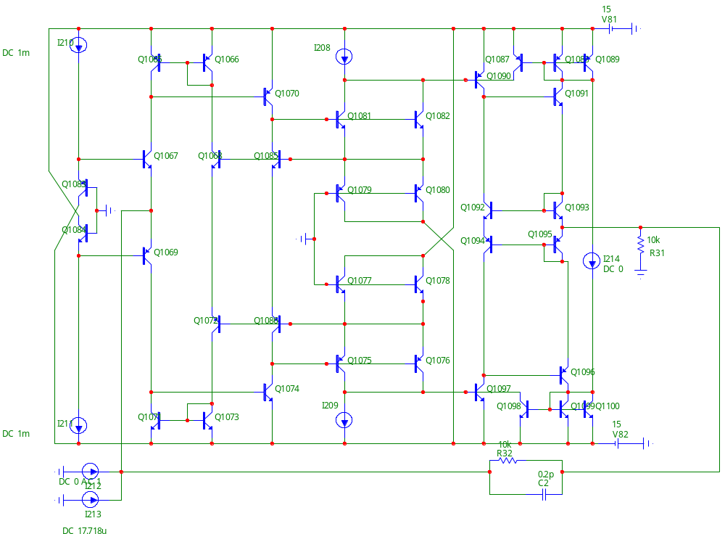
Високоточний підсилювач струму

Slide 18
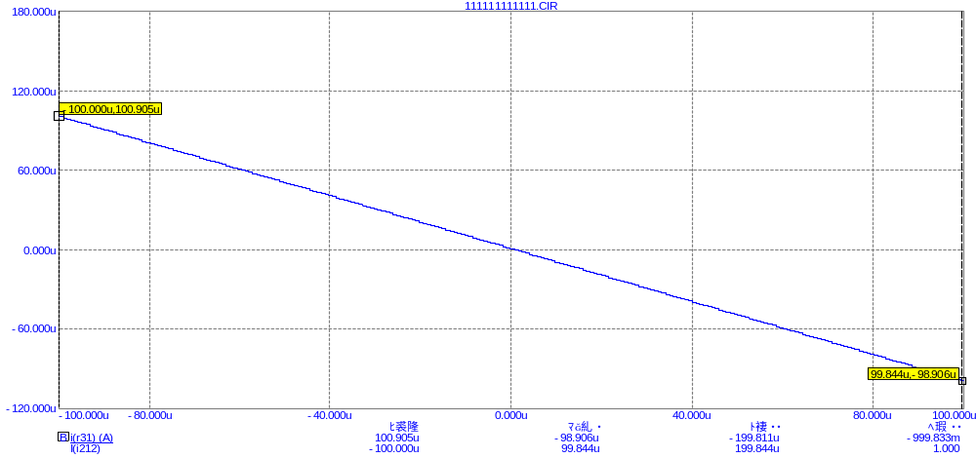
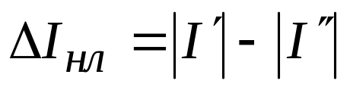
Передатна характеристика високоточного підсилювача та його абсолютна похибка
Максимальна абсолютна похибка лінійності складає 100,905 - 98,883 = 1,999мкА

Slide 19
Апробація результатів досліджень
XLIII регіональна науково-технічна конференція професорсько-викладацького складу, співробітників та студентів університету з участю працівників науково-дослідних організацій та інженерно-технічних працівників підприємств м. Вінниці та області
Патент на корисну модель 84381 Україна, МПК H 03 K 5/24 (2006.01) G 05 B 1/01 (2006.01). Підсилювач постійного струму / Азаров О. Д., Павлов С.В., Теплицький М.Ю., Попенко В.М.
Патент на корисну модель 89902 Україна, МПК H 03 K 3/04 (2006.01) . Відбивач струму / Азаров О. Д., Павлов С.В., Богомолов С.В., Попенко В.М.
Пат. на корисну модель 91014 Україна, МПК H 03 F 3/04 (2006.01) H 01 S 3/00. Відбивач струму/ Азаров О. Д., Богомолов С.В., Крупельницький Л.В., Попенко В.М.
Пат. на корисну модель 91017 Україна, МПК H 03 F 3/04 (2006.01) . Відбивач струму/ Азаров О. Д., Богомолов С.В., Попенко В.М.

Slide 20
Висновки
Досліджено методи побудови багатоканальних систем збирання даних, сучасні тенденції до їх проектування, а також їх характеристики та похибки, які можуть виникати у процесі роботи систем.
Проаналізовано основні джерела похибок та методи боротьби з ними.
Розроблено систему збирання даних, яка базується на використанні АЦП із ваговою надлишковістю та самокалібруванням, що дає можливість збільшення точності усієї системи.
Описано програму для моделювання роботи високопродуктивної багатоканальної системи збирання даних.
Надано рекомендації щодо практичної реалізації аналогових вузлів, а саме високоточних підсилювачів, які можуть бути використані при практичній реалізації даної системи.

Slide 21
Дякую за увагу!
Notes:
21
21

